Slide 1
ỦY BAN NHÂN DÂN TP. QUY NHƠN
TRƯỜNG TIỂU HỌC NHƠN LÝ
CHÀO MỪNG QUÝ THẦY CÔ VỀ DỰ GIỜ
Môn: Đạo đức – Lớp 2D
Giáo viên: Dương Thị Thu Hiền

Slide 2
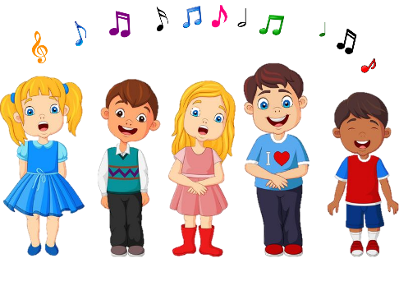
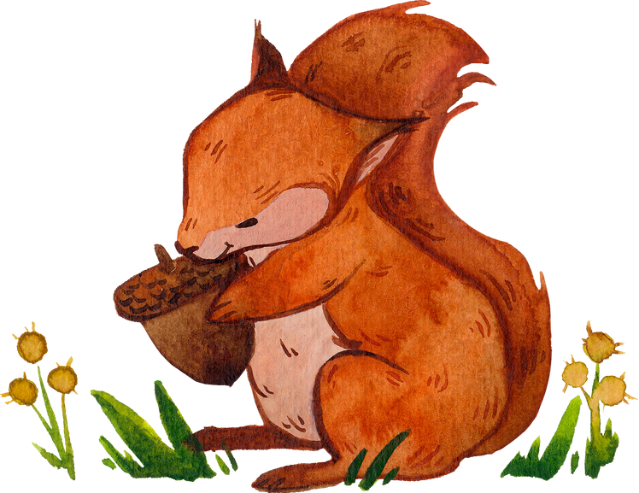
BAY CAO TIẾNG HÁT ƯỚC MƠ

Slide 3
Khởi động
Trò chơi:
Người
quen
lạ
Người

Slide 4
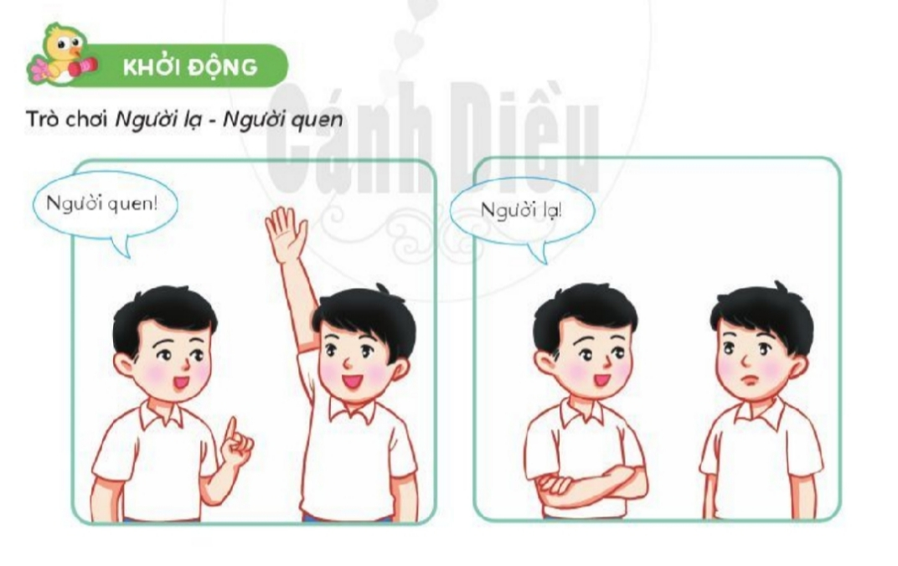

Slide 5
Đạo đức
Chủ đề: Tìm kiếm sự hỗ trợ
Bài 7: Tiếp xúc với người lạ (Tiết 1)

Slide 6
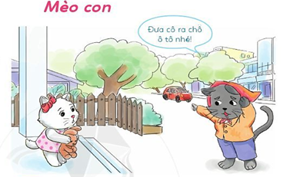
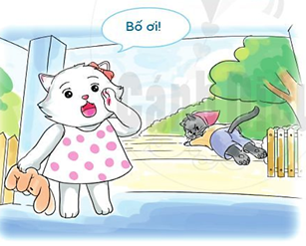

Slide 7
Hoạt động 1: Đọc thơ và trả lời câu hỏi.
Mèo con
Mèo con tha thẩn Một mình trước sân Bỗng tiến lại gần Một cô mèo lạ. Cô kêu mệt quá! Nhờ cháu dìu cô Đến chỗ ô tô Đậu bên hè phố. | Mèo con bỡ ngỡ Cô mệt thật kì Vừa rồi bước đi Trông sao nhanh nhẹn? Mèo con chợt hét Tiếng gọi thật to: - Bố ơi! Giúp cho! Cô Mèo chạy biến.
 | Xuyến Chi

Slide 8
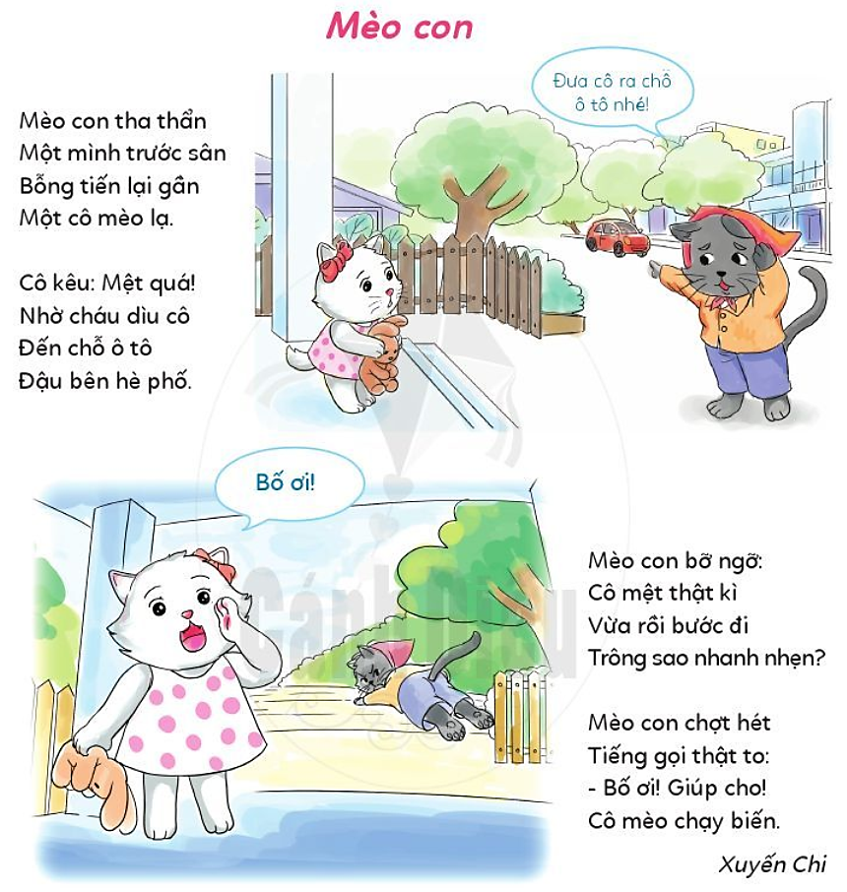
Hoạt động 1: Đọc thơ và trả lời câu hỏi.
Thảo luận nhóm đôi
Phóng viên nhí
a. Mèo con đã gặp chuyện gì?
b. Mèo con đã làm gì khi ấy?
c. Em có đồng tình với việc làm của mèo con không?
Vì sao?

Slide 9
Hoạt động 1: Đọc thơ và trả lời câu hỏi.
Việc làm của Mèo con cho thấy bạn là người như thế nào?
Chi tiết nào cho em thấy cô mèo là một người lạ không tốt?

Slide 10
Hoạt động 1: Đọc thơ và trả lời câu hỏi.
Nếu Mèo con nghe theo lời của người lạ khi ấy, điều gì có thể xảy ra với Mèo con?
Em đã bao giờ gặp phải tình huống như của bạn Mèo con chưa?
Em đã làm gì khi ấy?

Slide 11
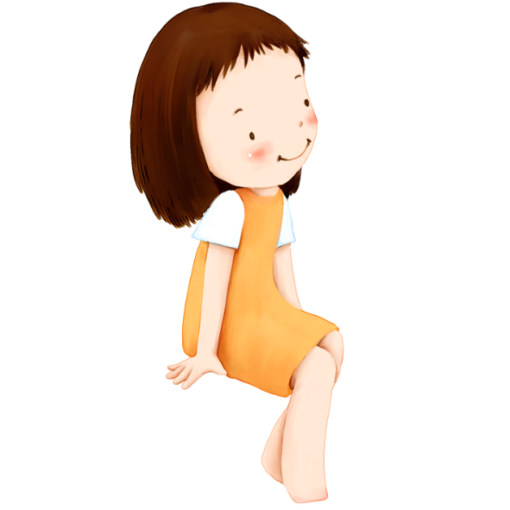
Khi người lạ nhờ giúp đỡ, chúng ta cần bình tĩnh quan sát, giải quyết thông minh để tránh bị bắt cóc.

Slide 12
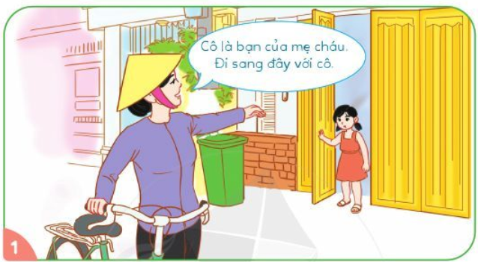
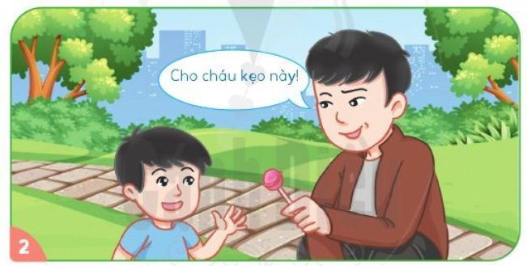
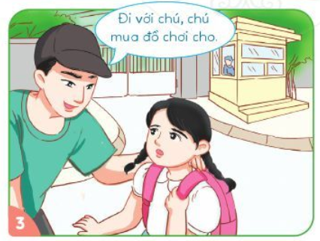
Hoạt động 2: Tìm hiểu một số tình huống khi tiếp xúc với người lạ
Thảo luận nhóm 6 và trả lời các câu hỏi?
a. Những tình huống nào em cần tìm kiếm sự hỗ trợ khi tiếp xúc với người lạ?
b. Vì sao em cần tìm kiếm sự hỗ trợ trong những tình huống trên?

Slide 13
Hoạt động 2: Tìm hiểu một số tình huống khi tiếp xúc với người lạ
Người lạ là ai? Người đó trông như thế nào?
Người lạ nói gì? Làm gì?
Bạn nhỏ đang làm gì khi ấy?

Slide 14
Hoạt động 2: Tìm hiểu một số tình huống khi tiếp xúc với người lạ
Những tình huống nào em cần tìm kiếm sự hỗ trợ khi tiếp xúc với người lạ?

Slide 15
Hoạt động 2: Tìm hiểu một số tình huống khi tiếp xúc với người lạ
Vì sao bạn nhỏ cần tìm kiếm sự hỗ trợ trong tình huống này?
Tình huống 1:

Slide 16
Hoạt động 2: Tìm hiểu một số tình huống khi tiếp xúc với người lạ
Vì sao bạn nhỏ cần tìm kiếm sự hỗ trợ trong tình huống này?
Tình huống 2:

Slide 17
Hoạt động 2: Tìm hiểu một số tình huống khi tiếp xúc với người lạ
Trong tình huống này vì sao bạn nhỏ cần tìm kiếm sự hỗ trợ?
Tình huống 3:

Slide 18
Hoạt động 2: Tìm hiểu một số tình huống khi tiếp xúc với người lạ
Bạn nhỏ trong ba tình huống trên đều cần tìm kiếm sự hỗ trợ để được an toàn.

Slide 19
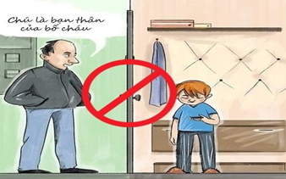
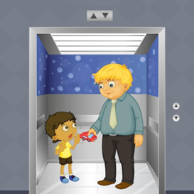
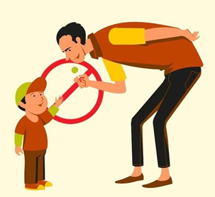
Hoạt động 2: Tìm hiểu một số tình huống khi tiếp xúc với người lạ
Một số tình huống tiếp xúc với người lạ thường gặp

Slide 20
Hoạt động 2: Tìm hiểu một số tình huống khi tiếp xúc với người lạ
Sức khoẻ (giúp chạy nhanh, giãy giụa mạnh để thoát khỏi người lạ khi bị bắt,…).
2 điều cần có để ứng phó với người lạ
Trí thông minh, nhanh nhẹn (giúp quan sát được tình hình và kịp nghĩ ra phương án để đối phó với người lạ).

Slide 21
Hoạt động 2: Tìm hiểu một số tình huống khi tiếp xúc với người lạ
Cần rèn luyện, giữ gìn để có sức khoẻ tốt (tập thể dục thường xuyên)
Muốn có sức khỏe và trí thông minh thì các em cần phải làm gì?
Chăm chỉ học tập để có những kiến thức, kĩ năng, bài học giúp ứng phó hiệu quả với người lạ.

Slide 22
Khi tiếp xúc với người lạ em cần phải bình tĩnh, tỉnh táo để nhận ra suy nghĩ của họ, xem họ có thật sự tốt với mình hay có ý đồ xấu với mình. Em có thể dựa vào ánh mắt, nét mặt, cử chỉ để nhận biết.

Slide 23
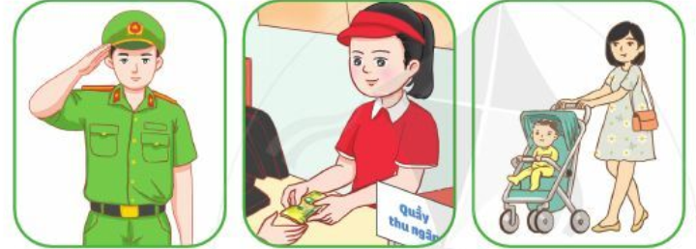
HĐ3: Thảo luận về cách tìm kiếm sự hỗ trợ khi tiếp xúc với người lạ.

Slide 24
HĐ3: Thảo luận về cách tìm kiếm sự hỗ trợ khi tiếp xúc với người lạ.
Hoạt động nhóm đôi
b. Em sẽ làm gì trong những tình huống dưới đây?
Tình huống 1: Nguời lạ hỏi thông tin cá nhân
Tình huống 2: Người lạ cho quà
Tình huống 3: Người lạ rủ đi theo
Tình huống 4: Bị người lạ bắt đi

Slide 25
Không nói chuyện, nhận quà, đi theo, làm theo người lạ. Trong một số trường hợp tiếp xúc với người lạ nguy hiểm, cần chủ động tìm kiếm sự giúp đỡ của những người xung quanh. Cách tìm kiếm sự trợ giúp có thể thực hiện bằng lời đề nghị, tiếng kêu cứu, hành động, việc làm để giải thoát cho bản thân khi gặp phải nguy hiểm từ người lạ.

Slide 26
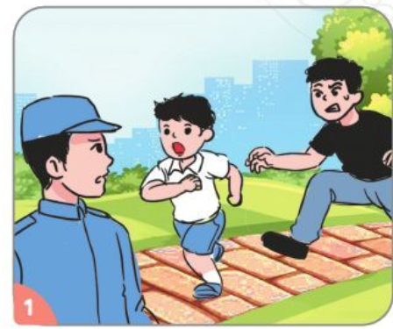
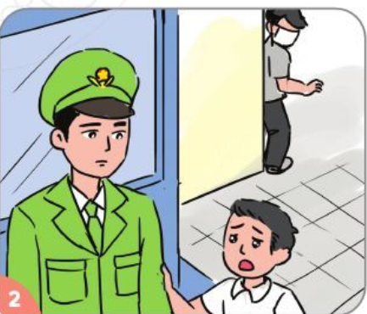
c. Em sẽ nói gì với người em định nhờ giúp đỡ?
Muốn nhờ sự giúp đỡ, em cần nói như thế nào?
Sau khi nhận được sự giúp đỡ, em sẽ nói như thế nào?

Slide 27
Không nên nói cộc lốc, xấc xược, gây sự khó chịu ở người nghe, khiến người ấy không muốn giúp đỡ mình.
Sau khi được giúp đỡ em cảm ơn và cũng có thể trình bày rõ hơn chuyện gì đã xảy ra với mình và sự giúp đỡ của người ấy đã giúp mình tránh được những rủi ro gì có thể xảy ra.

Slide 28
Qua tiết học giúp em hiểu được điều gì?
Các em hãy cẩn thận và cảnh giác với những người có dấu hiệu không đáng tin cậy. Không nên tiếp xúc với người lạ, không nghe theo lời người lạ. Cần rèn luyện sức khỏe và trí thông minh để ứng phó với những điều không may mắn xảy ra.

Slide 29
Chúc các con
chăm ngoan học giỏi

